Slide 1
форфейтинг

Slide 2
Форфейтинг (форфетирование)
(англ. forfeit - расплата, терять право) — это форма кредитования внешнеторговых операций путем покупки специализированной компанией (форфейтером) у экспортера акцептованных импортером векселей.

Slide 3
Нормативная база
• На международном уровне:
Конвенция о единообразном законе о переводном и простом векселе
(Женева, 1930)
• В российском законодательстве отдельное понятие «форфетирование» отсутствует.
Однако, возможность проведения соответствующих операций имеется (договора финансирования под уступку денежного требования)

Slide 4
Участники сделки форфейтинга
1. Кредитор (эскпортер) предоставляет товар и принимает от дебитора долговые векселя в качестве гарантии оплаты поставок.
Впоследствии он продает данные бумаги форфейтеру, получает сумму стоимости поставок за вычетом стоимости услуг форфейтера (дисконта).

Slide 5
Участники сделки форфейтинга
2. Дебитор (импортер) получает необходимый товар, для оплаты которого берет займ в виде векселей, направляет их поставщику товара как обязательство оплаты поставок.
3. Форфейтер выкупает дебиторскую задолженность у поставщика товара, получает векселя (с правом последующей перепродажи).

Slide 6
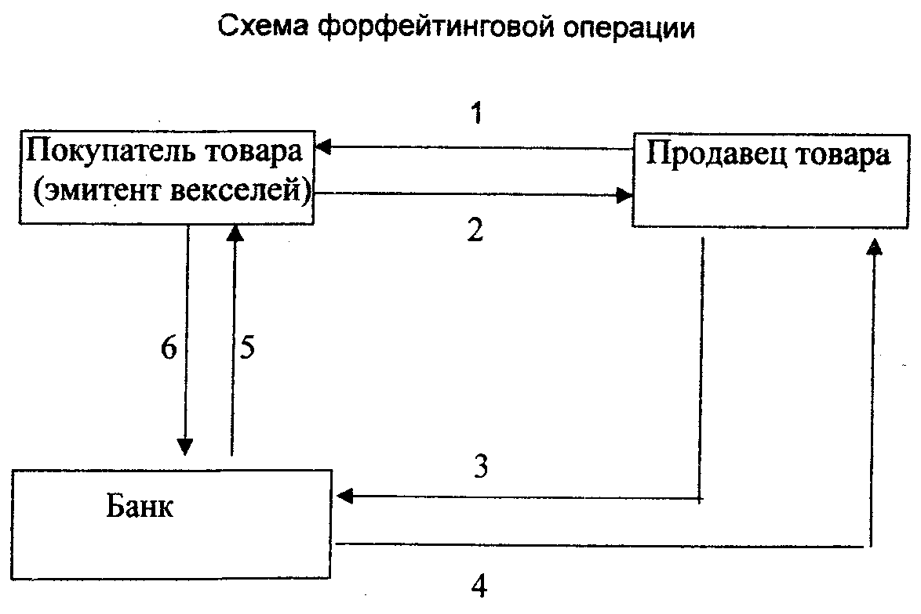
(форфейтер)

Slide 7
Схема форфейтинговой операции
1. Отгрузка продукции (товаров, работ, услуг)
2. Акцептованный вексель
3. Продажа векселя форфейтеру с дисконтом
4. Оплата векселя
5. Требование погасить вексельное обязательство
6. Погашение векселя по номиналу

Slide 8
Форфейтер приобретает вексель «без права регресса», т.е. берет на себя риски неплатежей: если долги по векселям взыскать с импортера не удастся, форфейтер запишет это себе в убытки.
Плата за услуги форфейтера — дисконт, который предоставляется ему при покупке векселей.
Срок Ф от 180 дней до 5 -7лет

Slide 9
При форфетировании возникают две основных задачи расчетного характера:
Определение номинальной стоимости векселей
Определение учитываемой стоимости векселя

Slide 10
Определение номинальной стоимости векселей
Если расчеты между экспортером и импортером происходят путем выписки долговых обязательств (векселей), экспортеру необходима определить номинальную стоимость этих векселей с учетом процента, при котором он предоставит отсрочку платежа импортеру.

Slide 11
Определение номинальной стоимости векселей
1. Цена продажи (Q) делится на равные части, соответствующие числу сроков погашения векселя. К каждой части прибавляется процент на сумму неоплаченной задолженности.

Slide 12
Определение номинальной стоимости векселей
Срок погашения в конце i-го года | Часть цены продажи | Неоплаченная сумма долга | Начисленные проценты на неоплаченную сумму долга | Номинальная стоимость векселя
1 года | Q* | K₁ | I₁ | N₁
… | … | … | … | …
j года | Q* | K_{j} | I_{j} | N_{j}
… | … | … | … | …
n года | Q* | K_{n} | I_{n} | N_{n}

Slide 13
Определение номинальной стоимости векселей
2. Цена продажи (Q) делится на равные части, соответствующие числу сроков погашения векселя. Процент начисляется на каждую часть долга и взимается ежегодно.

Slide 14
Определение номинальной стоимости векселей
Срок погашения в конце i-го года | Часть цены продажи | Сумма частей долга нарастающим итогом | Начисленные проценты на каждую часть суммы долга | Номинальная стоимость векселя
1 года | Q* | U₁ | I₁ | N₁
… | … | … | … | …
j года | Q* | U_{j} | I_{j} | N_{j}
… | … | … | … | …
n года | Q* | U_{n} | I_{n} | N_{n}

Slide 15
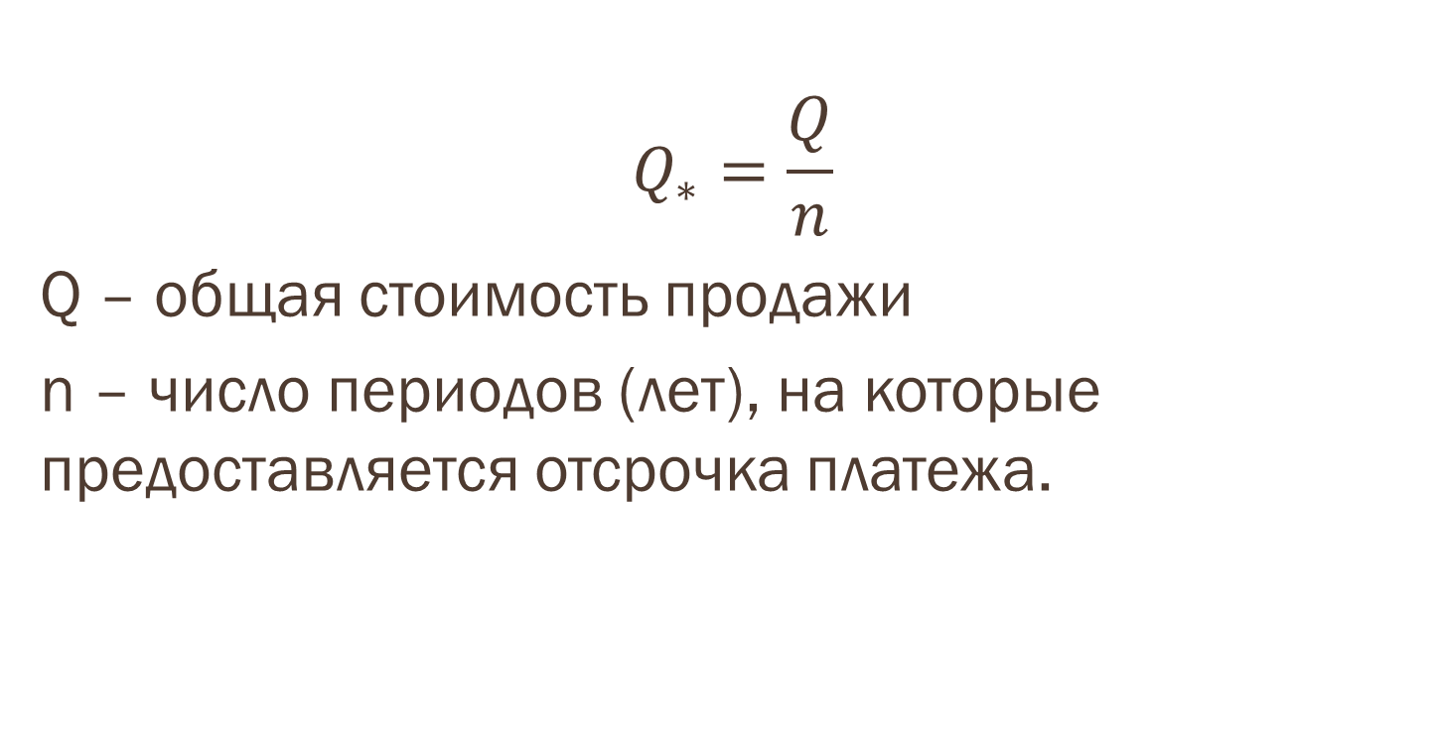
$$Q_{∗}=\frac{Q}{n}$$
Q – общая стоимость продажи
n – число периодов (лет), на которые предоставляется отсрочка платежа.

Slide 16
Определение номинальной стоимости векселей
  3. Векселя с равной номинальной стоимостью.
  Расчет производится в несколько этапов:

Slide 17
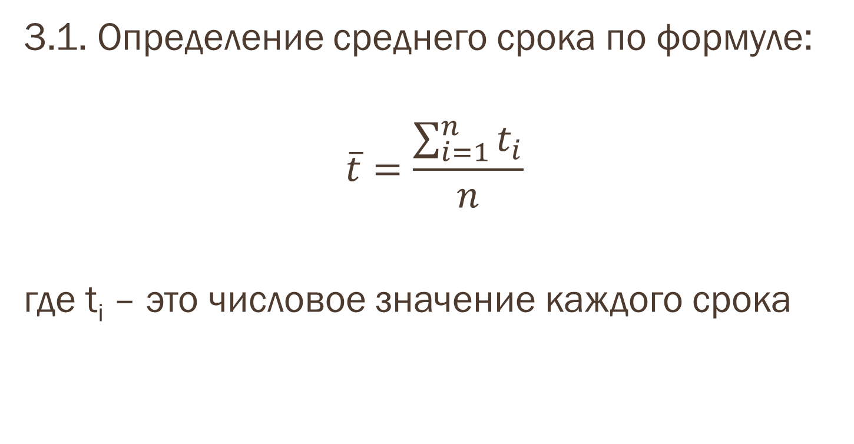
Определение номинальной стоимости векселей
3.1. Определение среднего срока по формуле:
$$\overline{t}=\frac{\sum_{i=1}^{n}{t_{i}}}{n}$$
где t_{i} – это числовое значение каждого срока

Slide 18
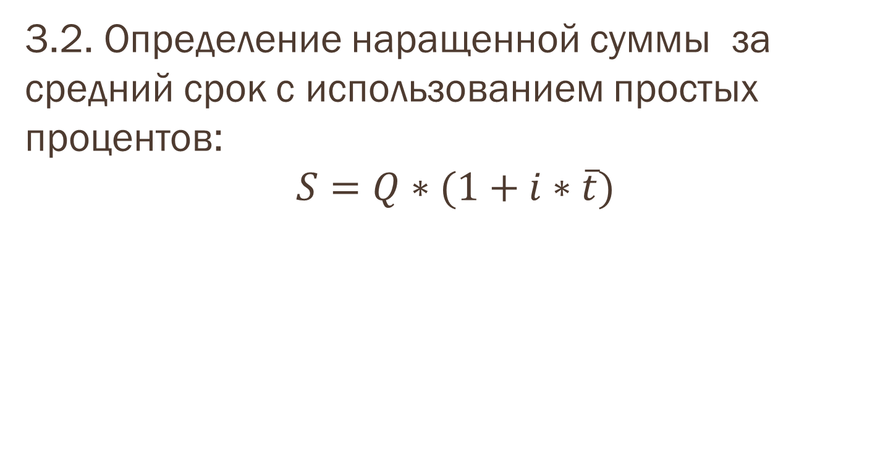
Определение номинальной стоимости векселей
3.2. Определение наращенной суммы за средний срок с использованием простых процентов:
$$S=Q∗(1+i∗\overline{t})$$

Slide 19
Определение номинальной стоимости векселей
3.3. Определение равной стоимости одного векселя:
N=S/n

Slide 20
Определение номинальной стоимости векселей
Каждый из указанных методов подразумевает различный порядок оплаты в зависимости от обстоятельств в каждом индивидуальном случае.
Но общая стоимость всех векселей при расчете каждым методом будет равна.

